Slide 1

 | LEADME 랜딩 페이지입니다. 해당 페이지에서 서비스에 대한 설명을 확인할 수 있습니다.

Slide 2
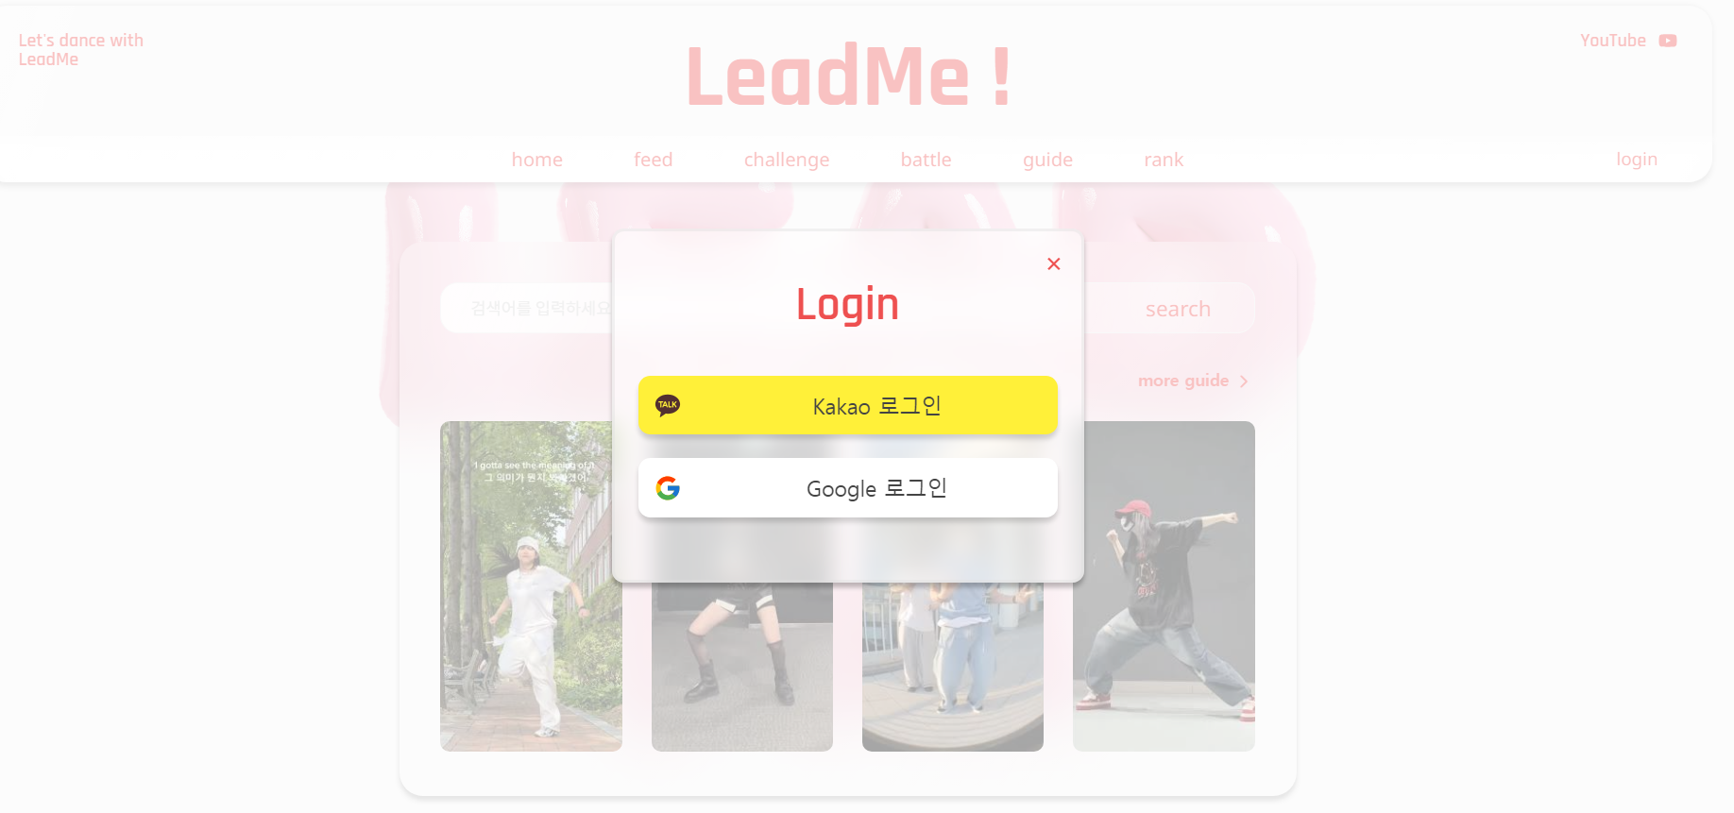
①②
③
 | 로그인 버튼을 누르게 되면 oAuth 로그인을 사용할 수 있습니다. 구현된 기능은 카카오와 구글입니다. 스프링시큐리티를 통해서 인증 인가 과정이 진행됩니다.
①

Slide 3
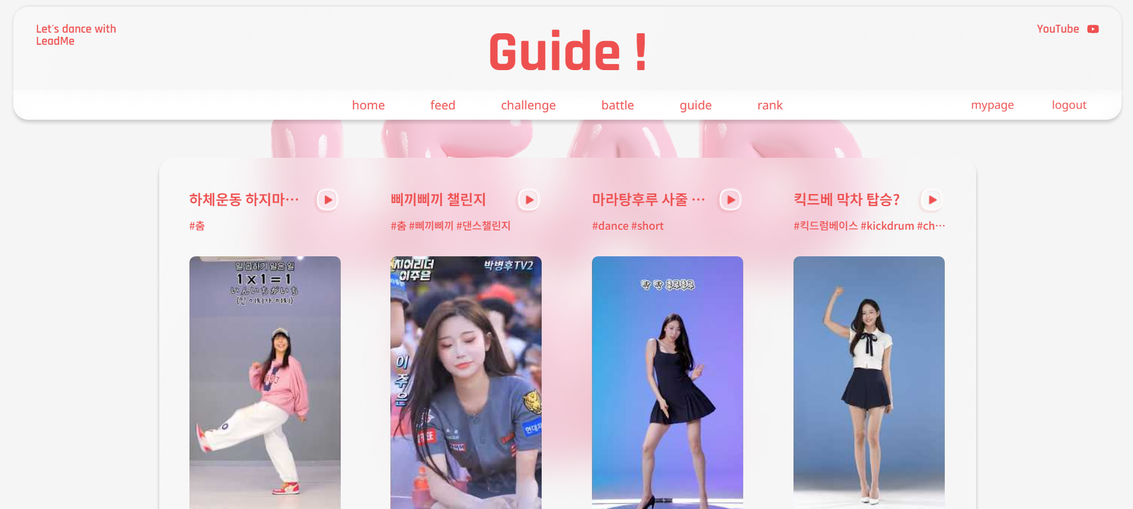
 | 가이드 페이지입니다. 현재 서비스에 저장되어 있는 챌린지를 확인할 수 있습니다. 챌린지 선택 시 챌린지 연습 페이지로 이동합니다.
①

Slide 4
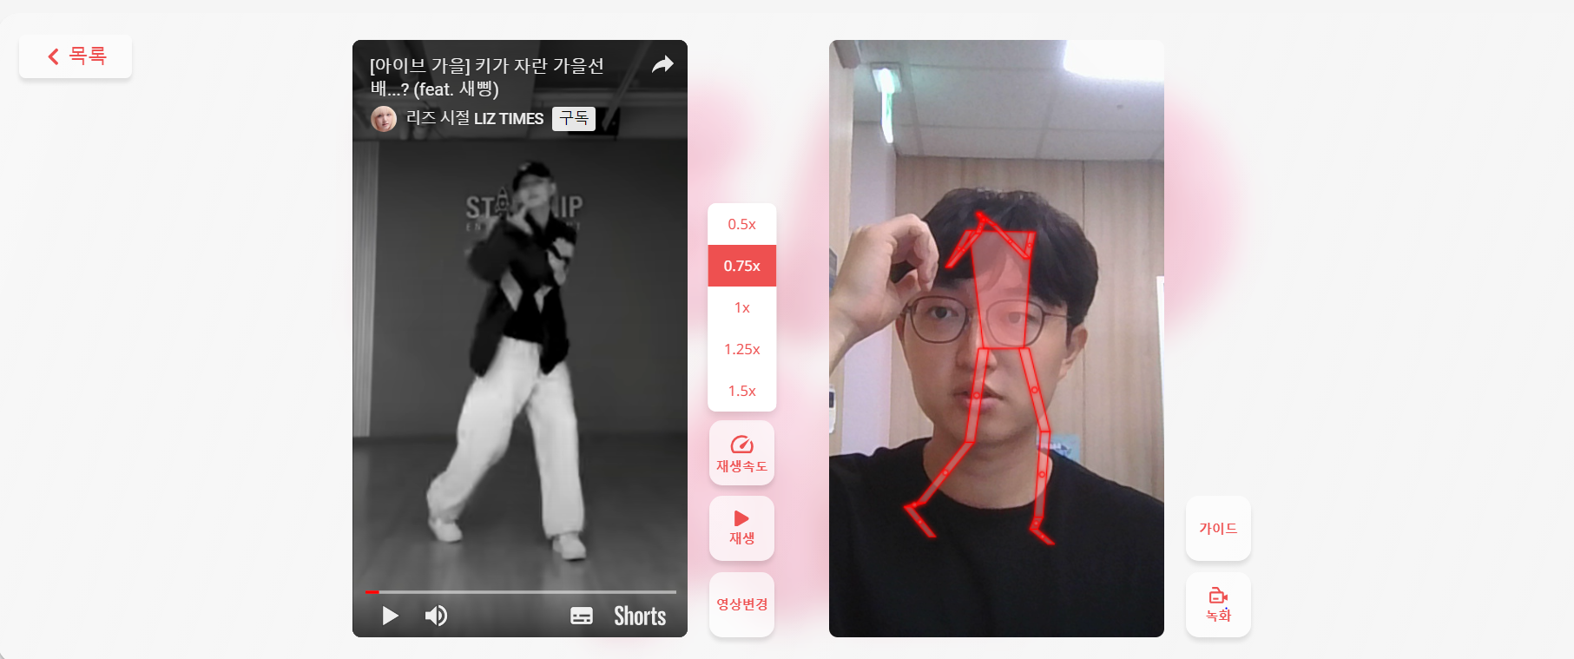
 | 챌린지 연습페이지입니다. 챌린지를 재생하면 춤 가이드라인이 나타납니다. 챌린지의 재생 속도를 설정할 수 있습니다.

Slide 5
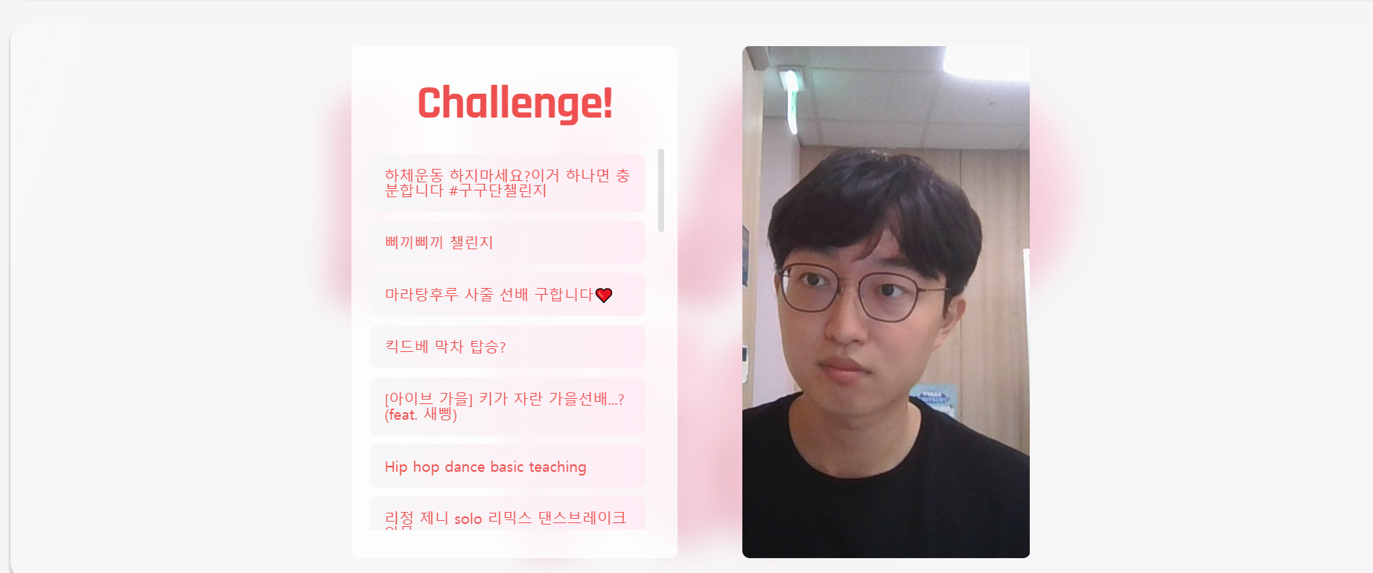
 | 챌린지 연습 페이지입니다. 챌린지 변경 버튼을 클릭하면 다른 챌린지로 변경할 수 있습니다.

Slide 6
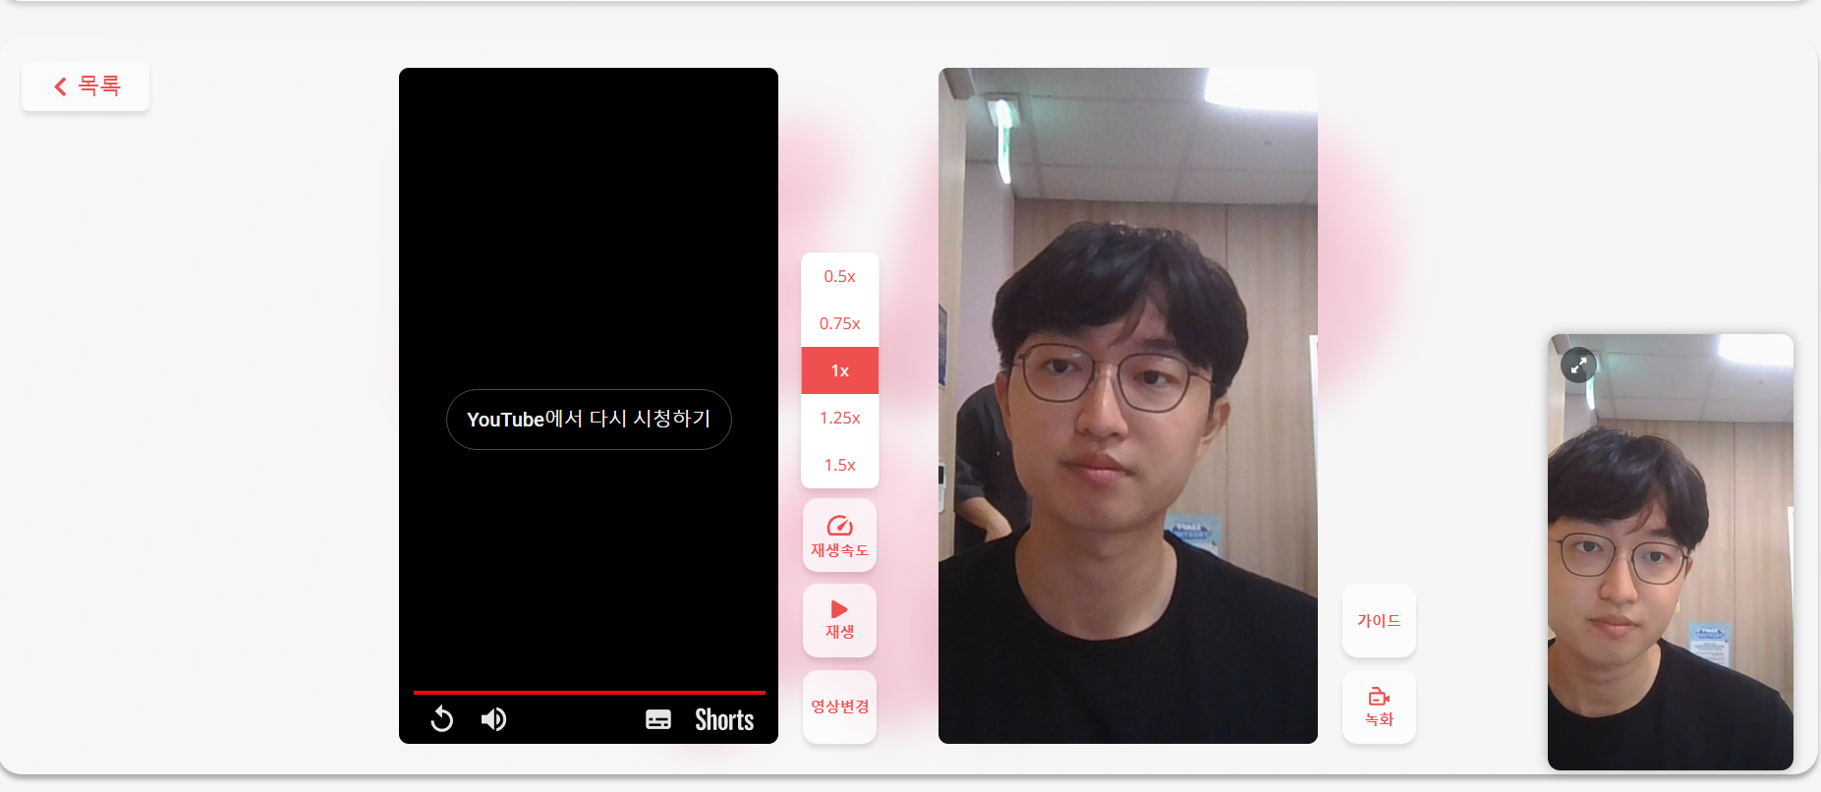
 | 챌린지 연습페이지입니다. 녹화 버튼을 클릭한 후에 분석을 위해 제출하면 분석하는 동안 사용자가 녹화했던 영상이 우측 하단에 나타납니다. 분석하는 동안 다른 기능을 자유롭게 사용할 수 있게 하여 응답성을 개선시켰습니다.

Slide 7
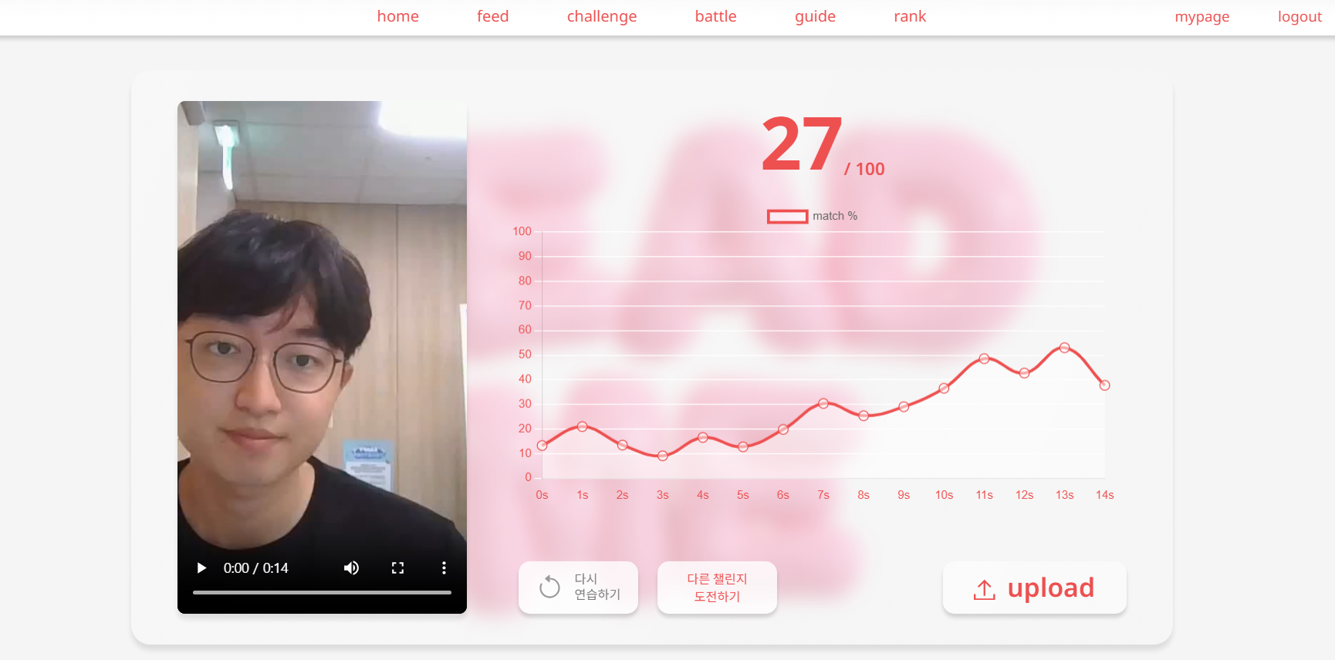
 | 분석 결과 페이지 입니다. 녹화된 영상의 프레임마다 유사도 점수를 확인할 수 있으며 특정 프레임 클릭 시 영상이 해당 프레임부터 재생됩니다. 이렇게 하여 사용자의 춤에서 부족한 점을 보강할 수 있게 하였습니다.

Slide 8
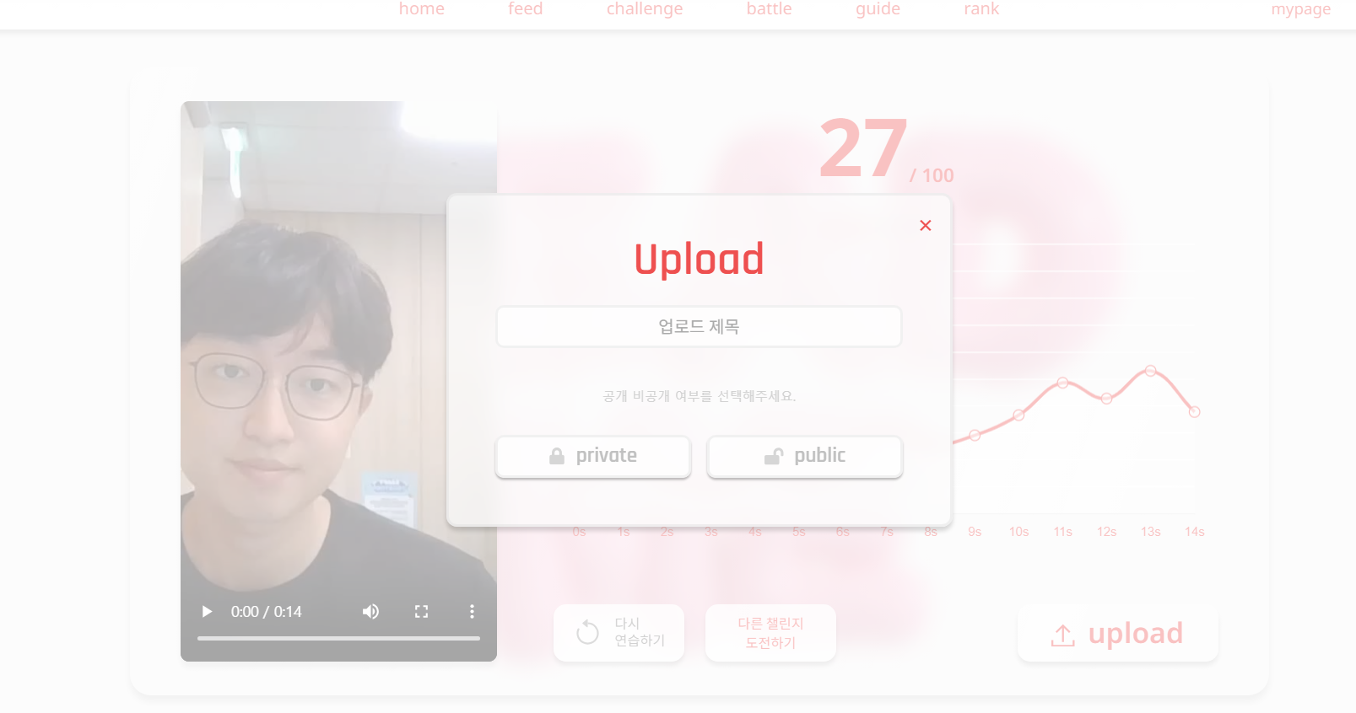
 | 분석 결과 페이지입니다. 업로드 버튼 클릭 시 업로드 정보를 받는 모달 창이 나타납니다. 제목과 공개 여부를 설정하면 업로드가 진행됩니다.

Slide 9
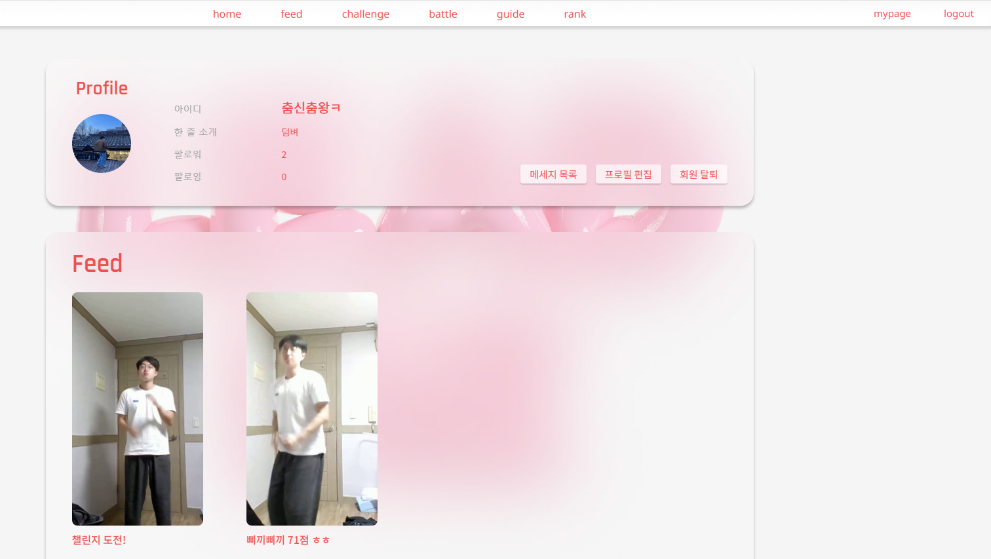
 | 마이페이지입니다. 피드에서는 자신이 올린 영상을 확인할 수 있으며 해당 영상 클릭 시 상세 영상을 볼 수 있습니다. 프로필 편집이 가능하며 회원탈퇴도 가능합니다. 메시지 목록을 누르면 메시지 페이지로 이동합니다.

Slide 10
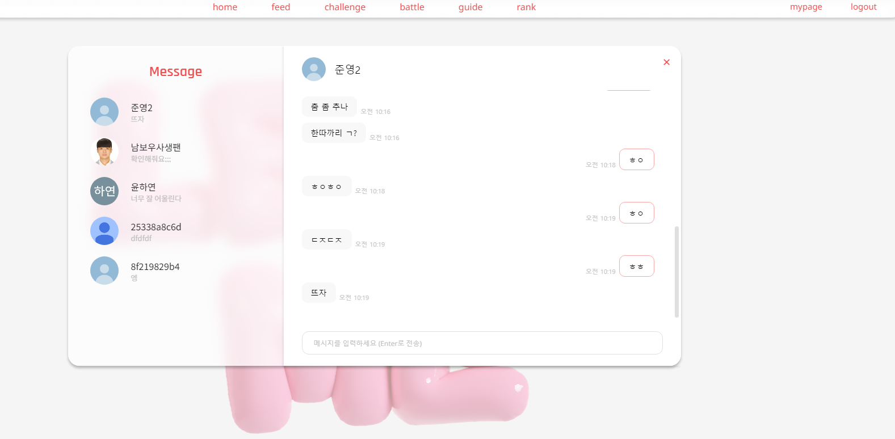
 | 메시지 페이지입니다. 웹소켓을 활용해 다른 사용자와의 메시지 기능을 구현했습니다.

Slide 11
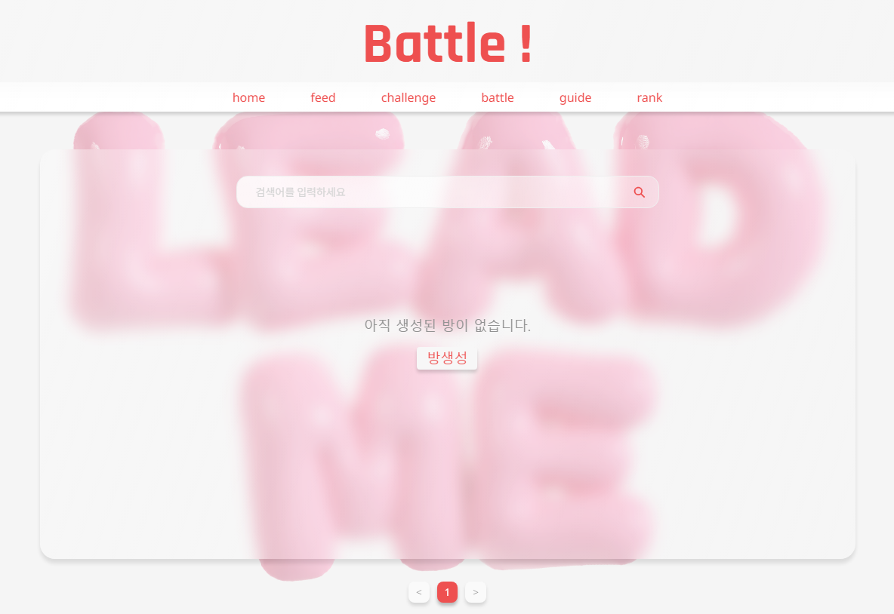
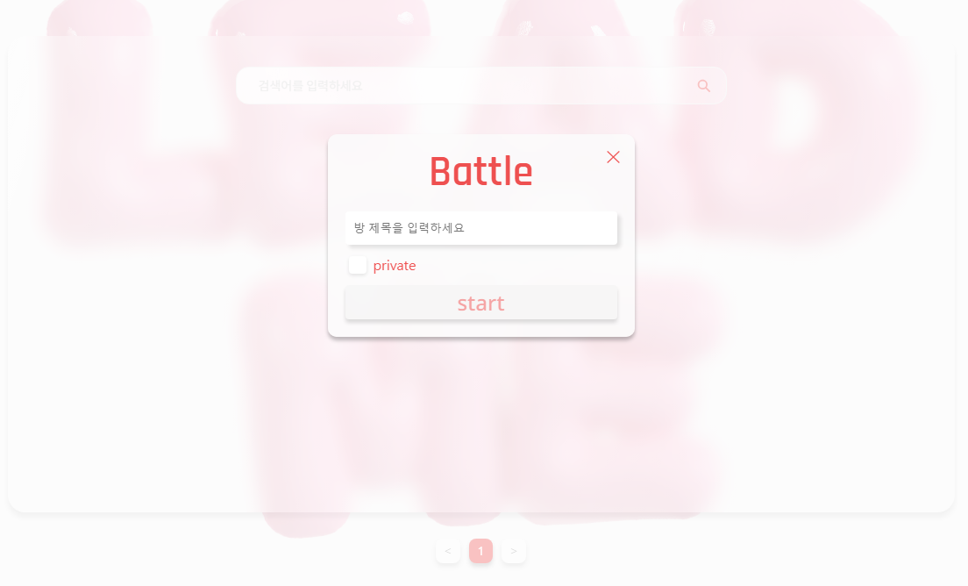
 | 배틀 목록 페이지입니다. 생성된 베틀 정보를 확인할 수 있습니다. 배틀 생성 시 방 제목과 비밀 번호 설정을 할 수 있습니다. Start 버튼을 누르면 배틀 페이지로 이동합니다.

Slide 12
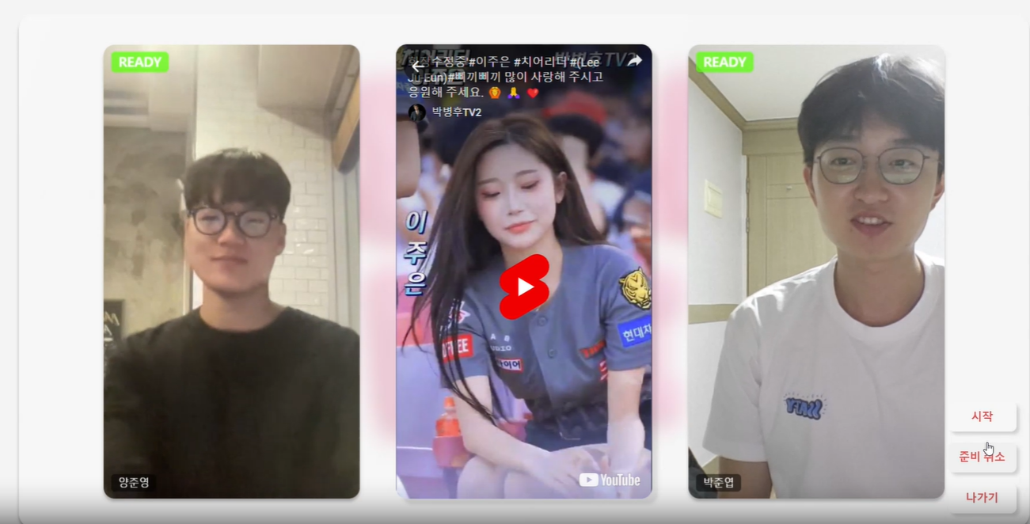
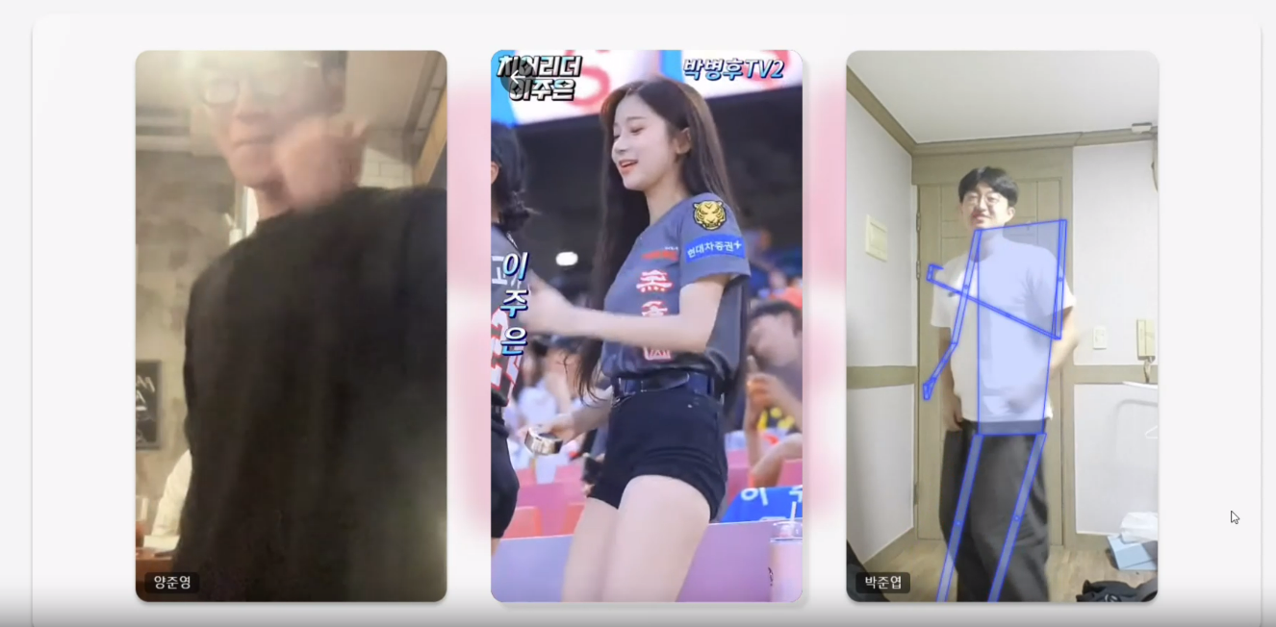
 | 배틀 페이지입니다. 다른 사용자와 1:1로 배틀을 진행할 수 있습니다. 준비 버튼을 모든 참여자가 클릭하면 시작 버튼이 나타납니다. 시작 버튼 클릭 시 진행 과정은 챌린지 연습과정과 동일합니다.

Slide 13
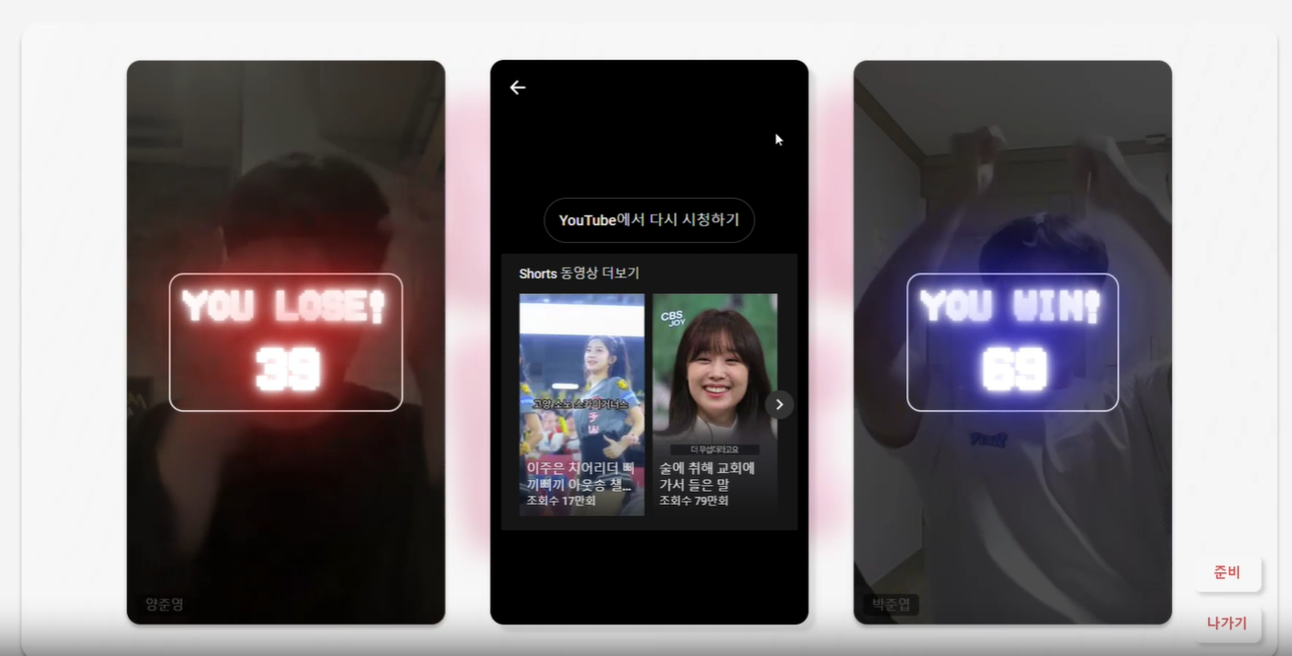
 | 배틀 결과 페이지입니다. 분석에 대한 상세한 보고서는 제공되지 않으며 점수만 제공됩니다. 영상에서 이전 버튼 클릭 시 다른 챌린지를 선택할 수 있습니다. 방장이 나가기 버튼 클릭 시 세션이 사라지며 방이 없어집니다. 일반 참여자가 나갈 시 방이 사라지지 않습니다.

